Slide 1

Avances 5ta Semana Abril

Slide 2
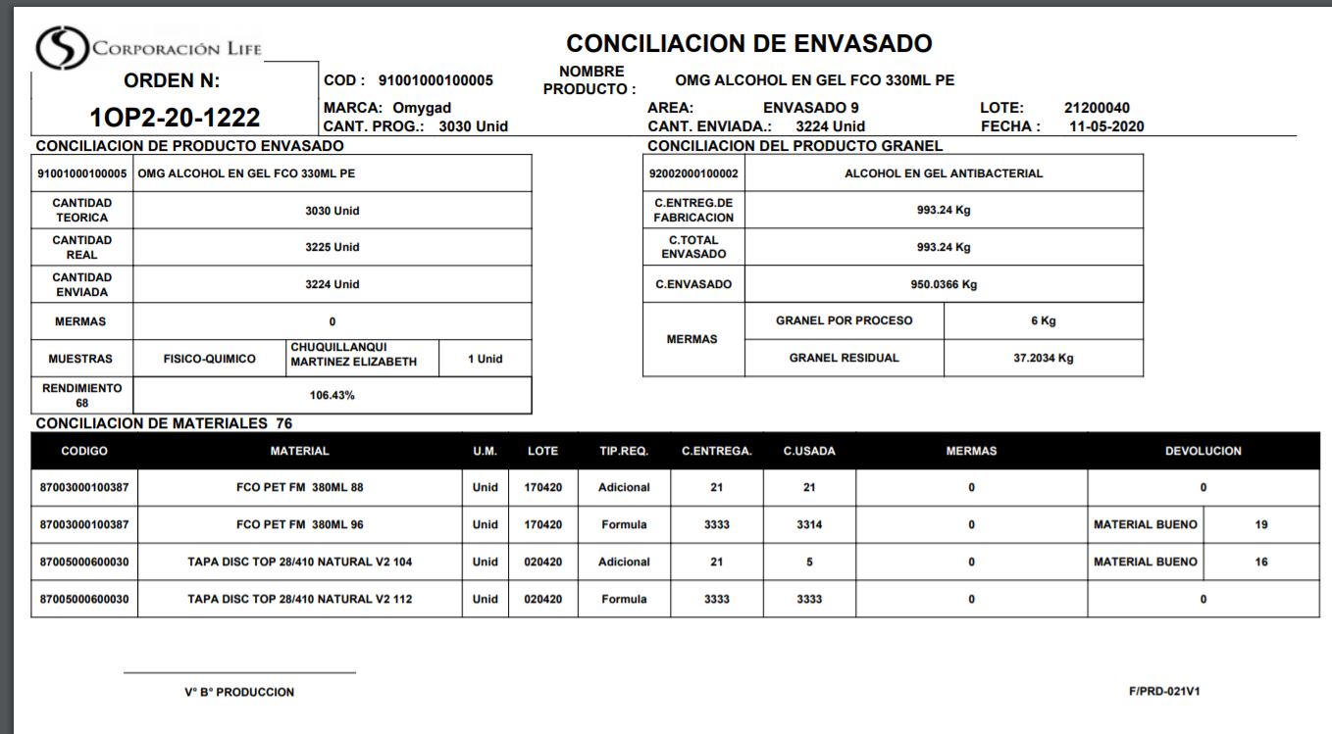
Nuevo reporte Web de conciliación
Reporte Conciliación ENVA-ACOND

Slide 3
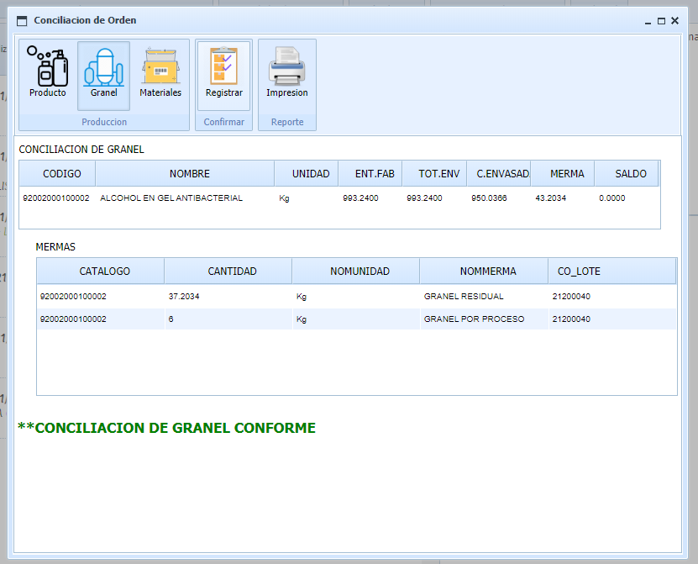
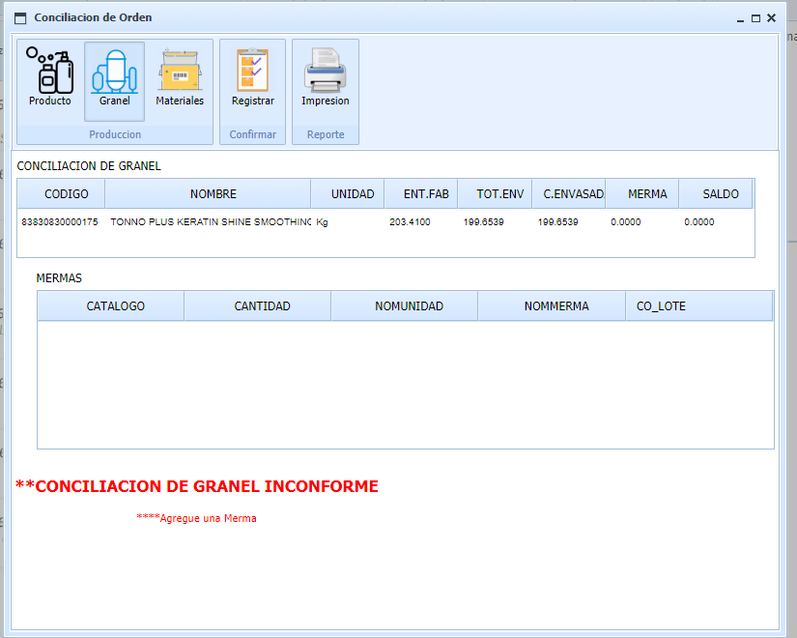
Mejora Conciliación con alertas
Se muestran mensajes de conformidad o de posibles problemas de conciliación.

Slide 4
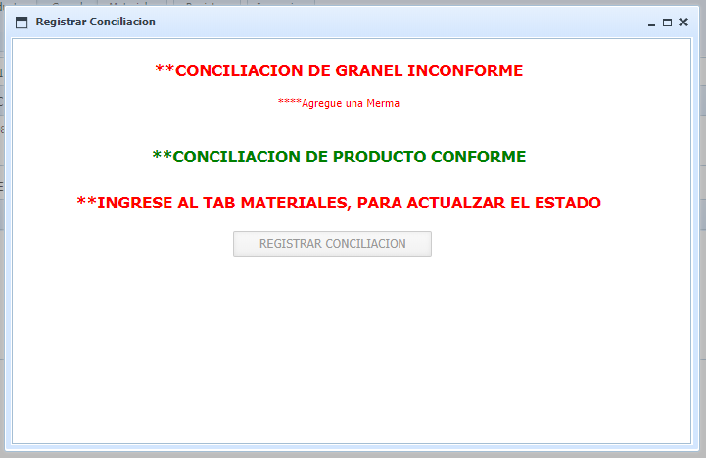
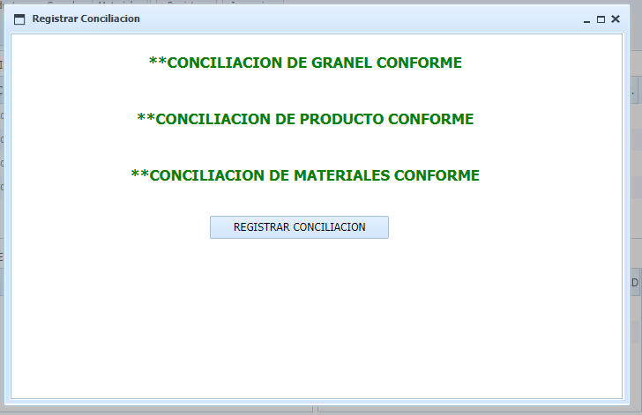
Confirmación de Conciliación
El registro de conciliación, se dará siempre que se tenga la conformidad completa .

